Slide 1
Current status of LAMPS TPC
이효상 & 이청수
2020.03.06
LAMPS meeting

Slide 2
GEM status & plan
Sample GEM test 완료 leakage current & gain 테스트 완료 제작 결정 (2019.12.23)
GEM 납품 (2020.03.31) 64장
GEM 테스트 계획 Leakage current test Gain test Laser test

Slide 3
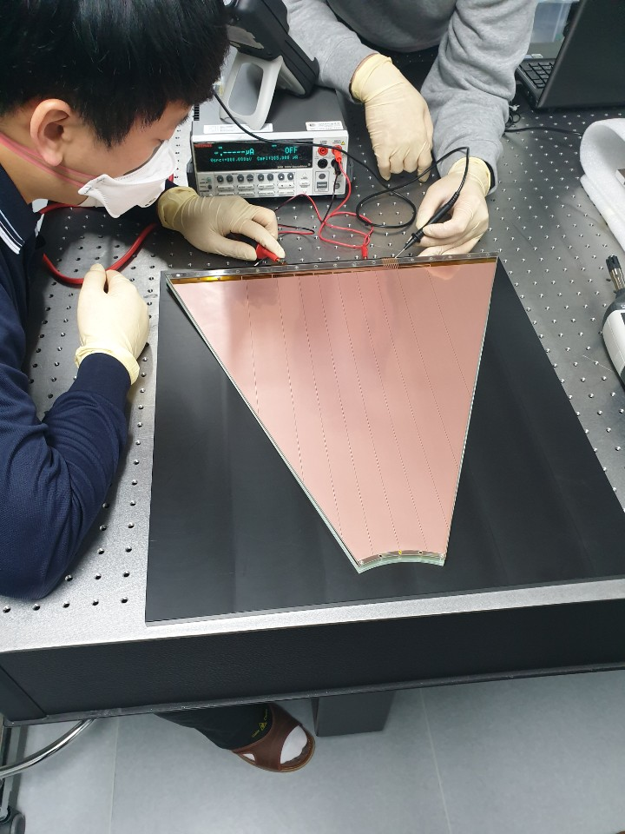
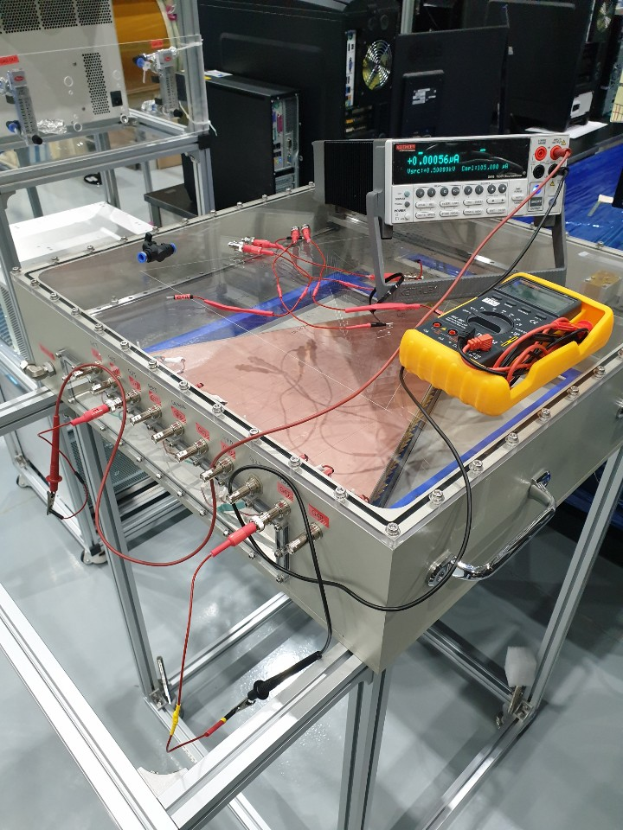
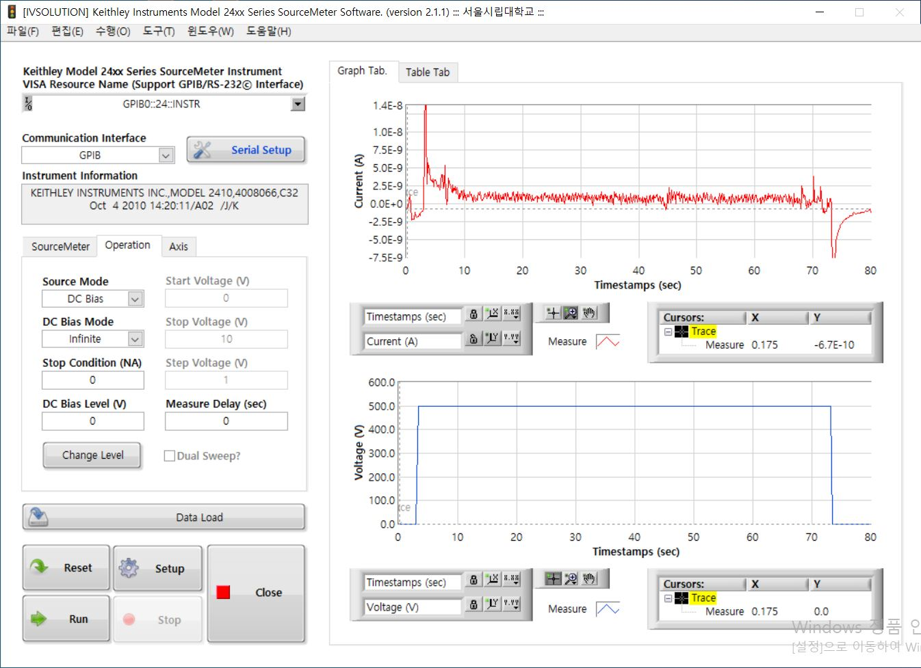
Sample GEM : leakage current test
㈜메카로에서 측정 후 납품
납품 후 IBS에서 바로 측정
측정 중 문제가 있는 경우 Megger로 살림
측정 결과 모든 샘플 GEM의 leakage current는 5nA 이하로 나옴
Megger
Source meter
GEM

Slide 4
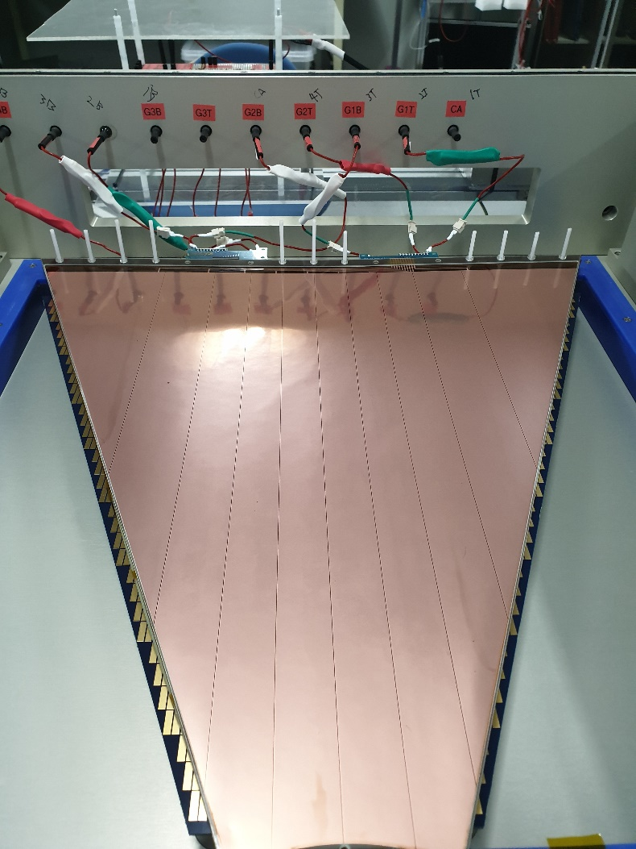
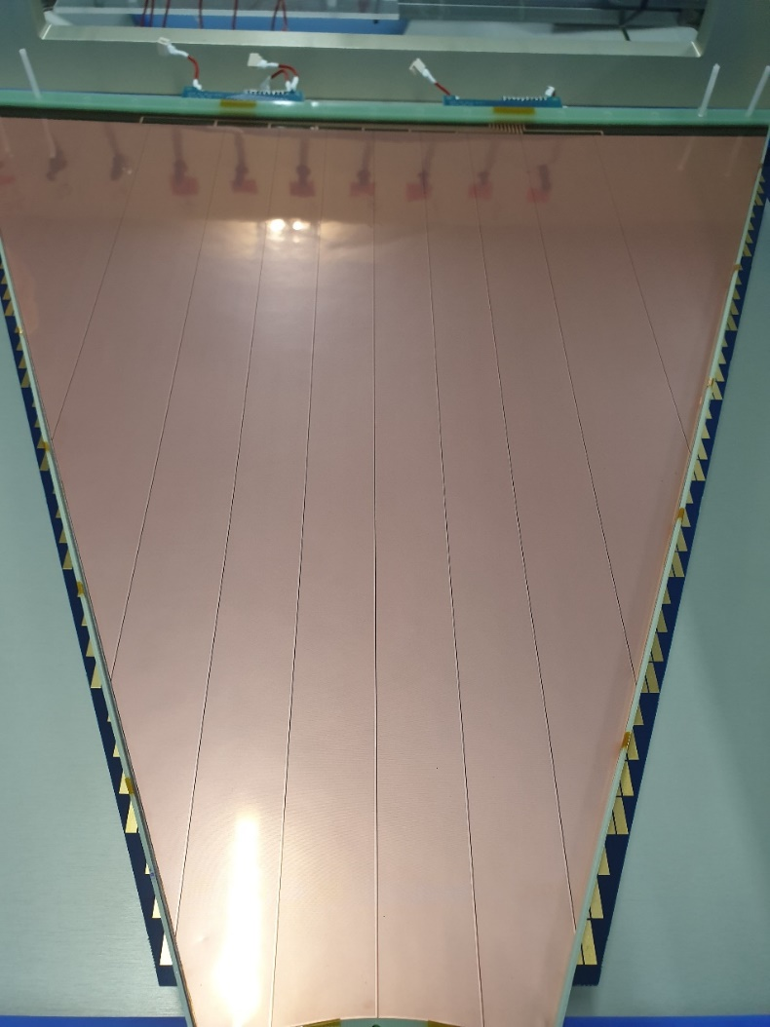
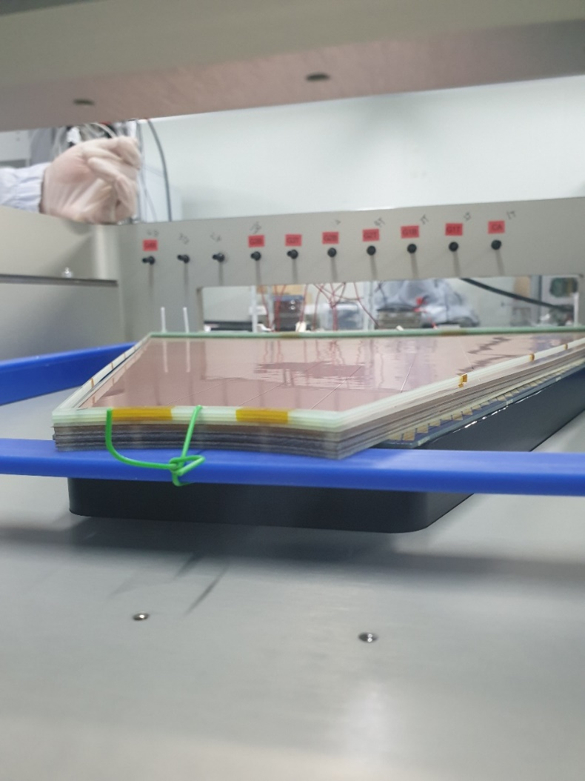
Sample GEM gain test : GEM stacking
Triple GEM 설치 상태
- triple GEM + cathode
- GEM의 stretching 및 GEM 간격은 문제가 없어 보임

Slide 5
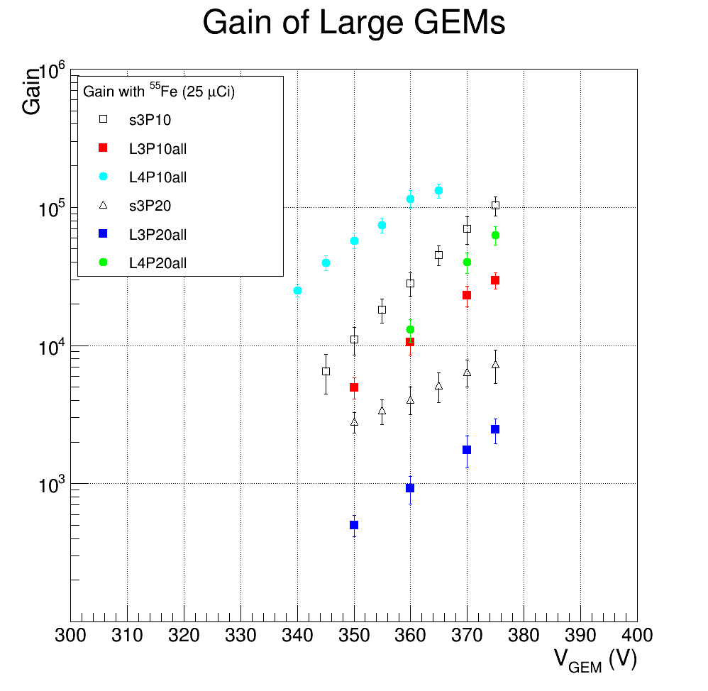
Sample GEM gain test : GEM stacking
왼쪽은 CMS GEM의 결과이고 오른쪽은 LAMPS sample GEM의 테스트 결과
Divider 1~6은 1개의 sector만을 사용하여 저항을 연결하여 테스트
밑의 열린 삼각형과 마름모는 5개의 sector에 1개의 저항을 연결하여 테스트
GEM 제작 결정 : 2019.12.23

Slide 6
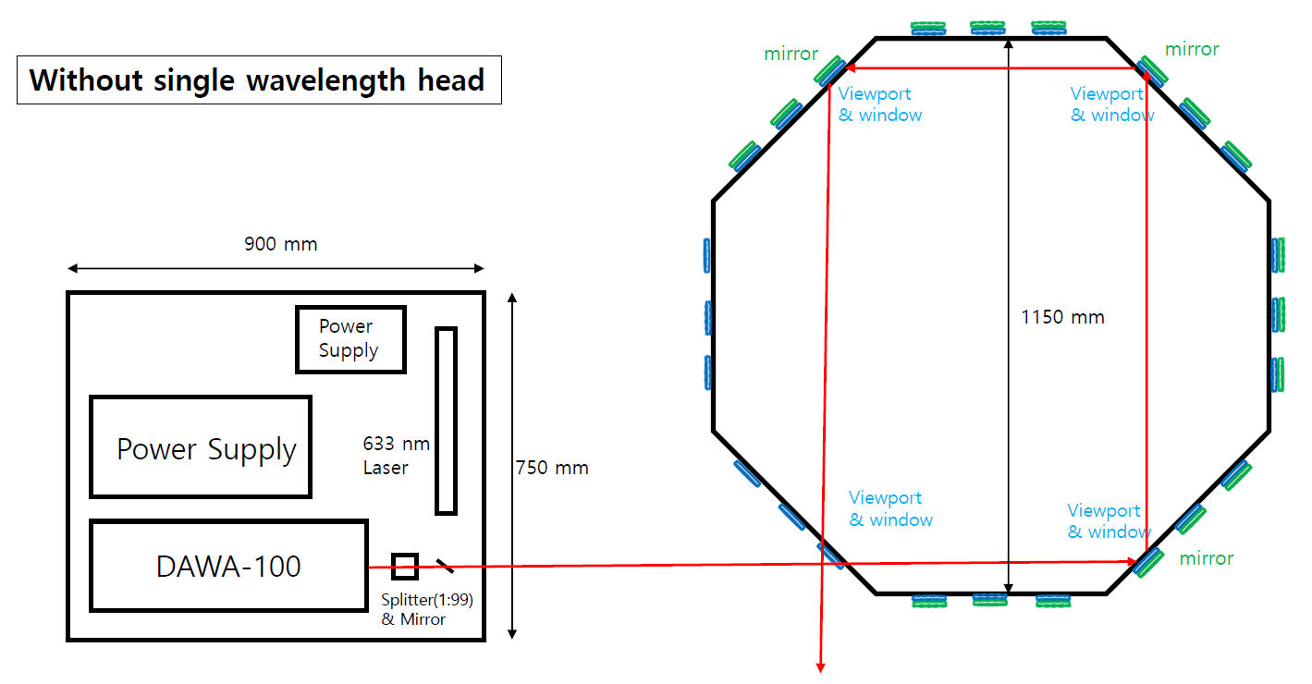
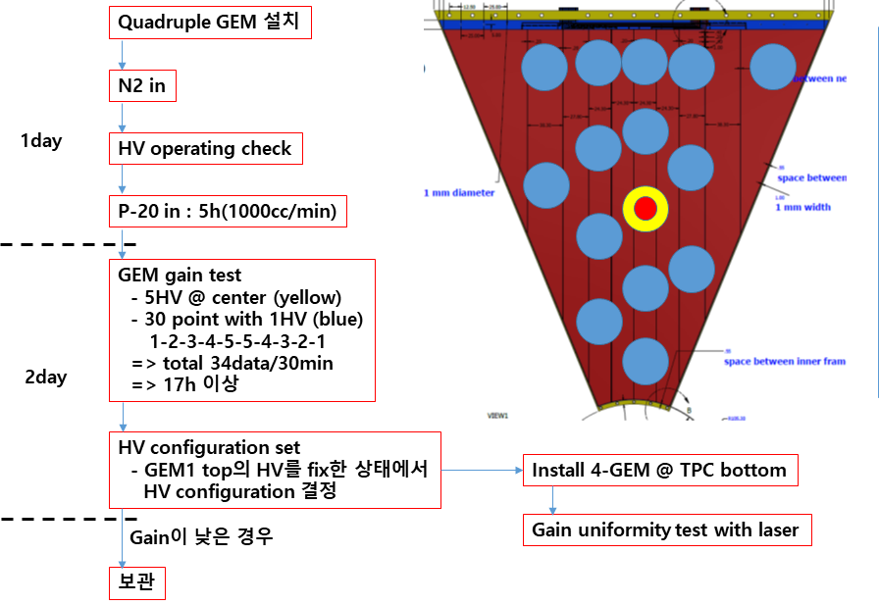
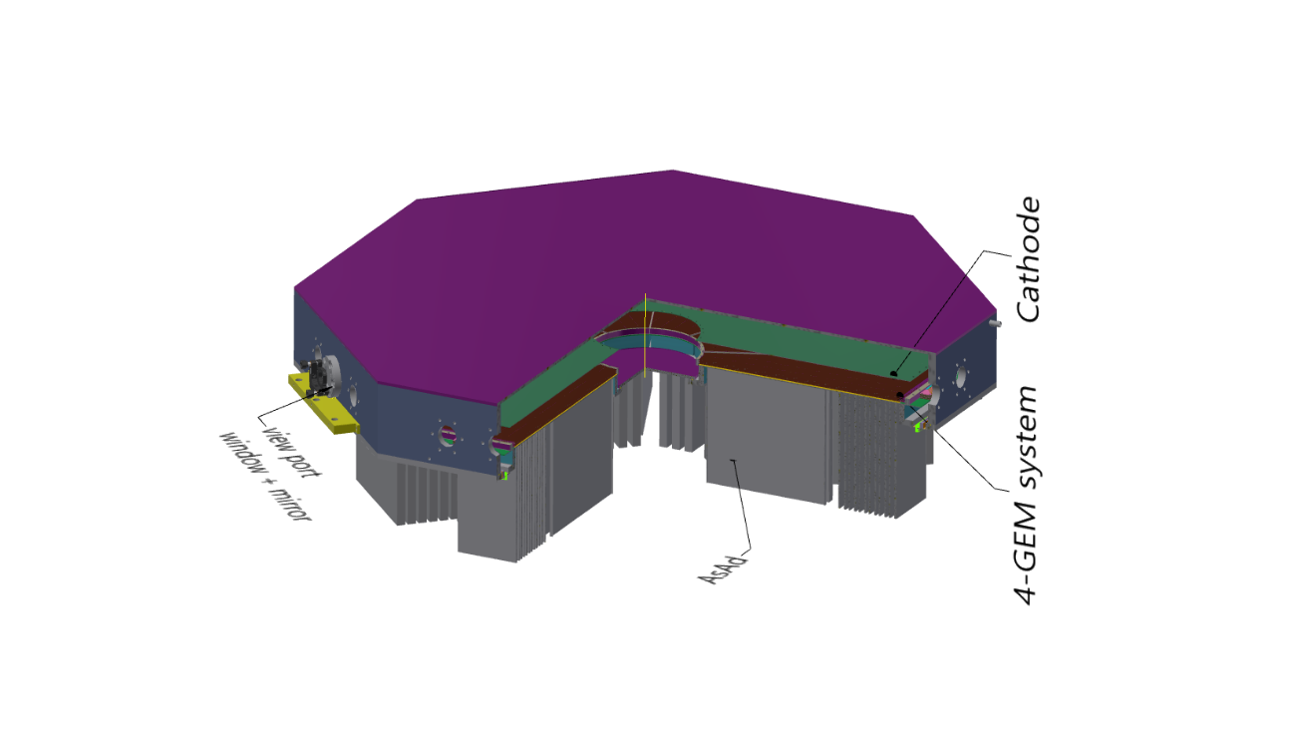
GEM : leakage current test
GEM : laser test
@ (주)메카로
500V 1분 이상 측정, 10개 section 전수 검사
<5nA/100cm^2, <6nF/100cm^2
납품 기준 미달 시 : 세정
@ IBS
500V 10분 이상 측정 (in N2), 10개 section 전수 검사
<5nA/100cm^2 (2분 이내), <6nF/100cm^2
4장/1day -> 16 working day
GEM : gain test

Slide 7
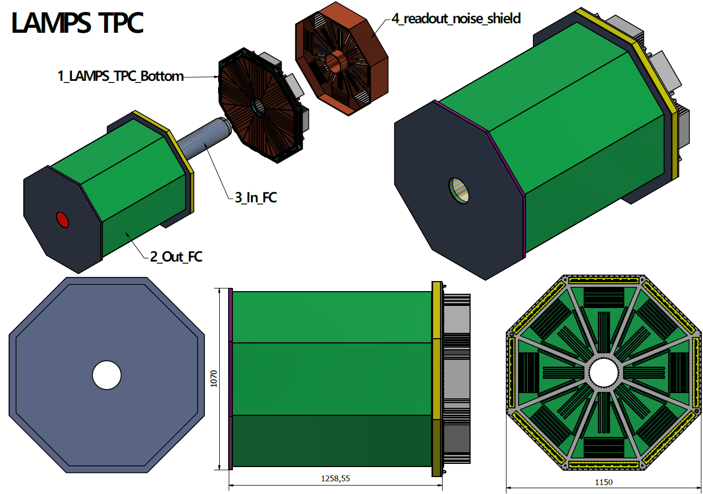
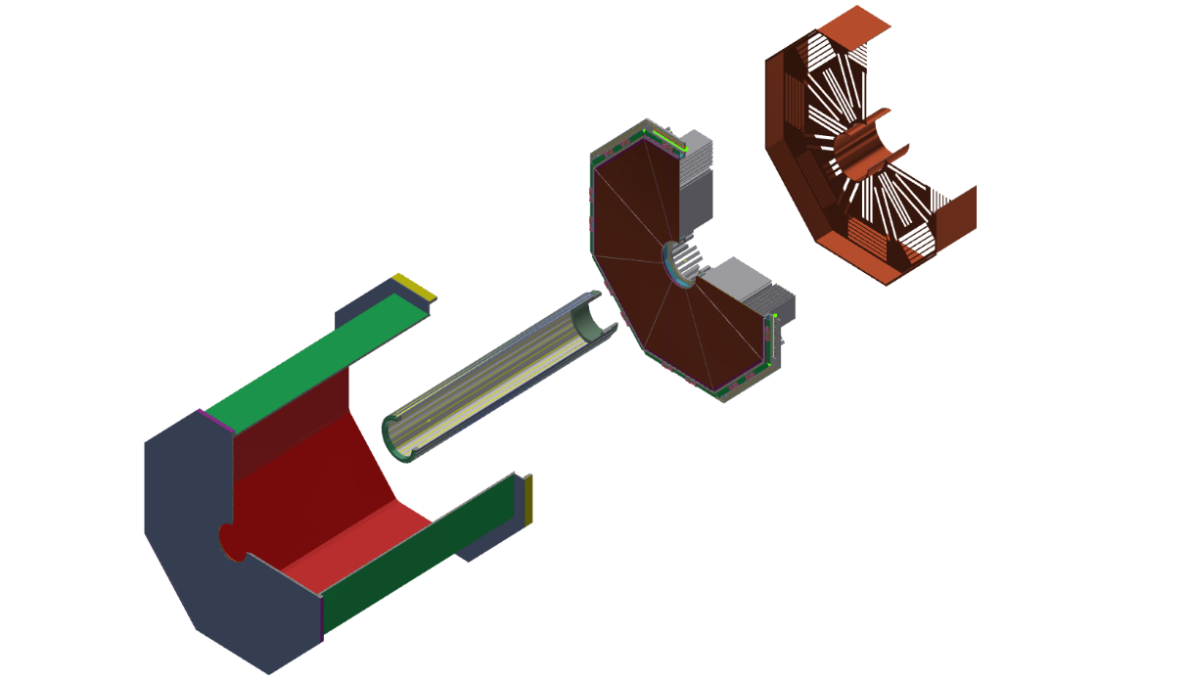
LAMPS TPC design

Slide 8
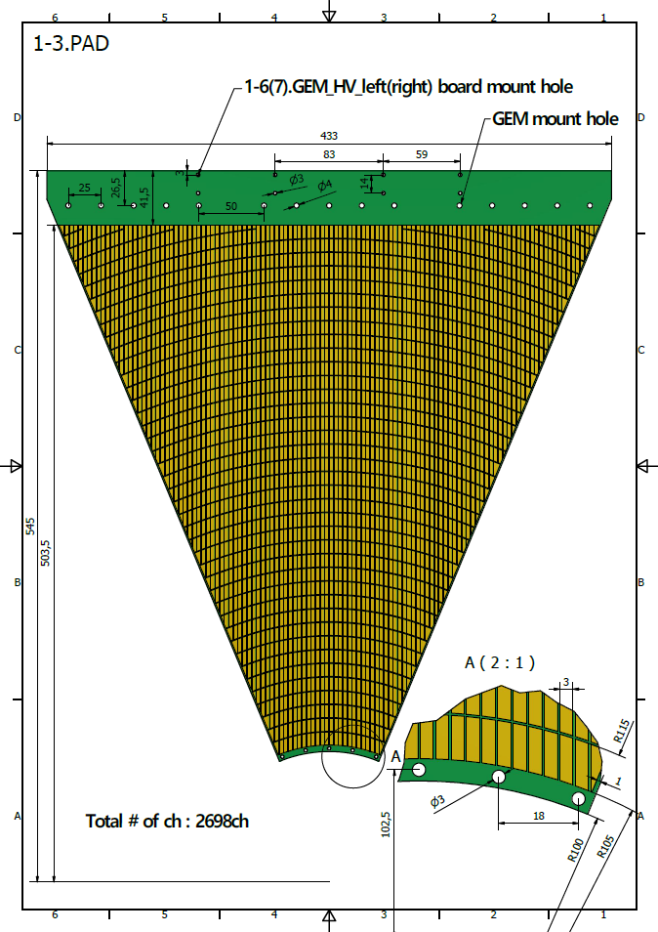
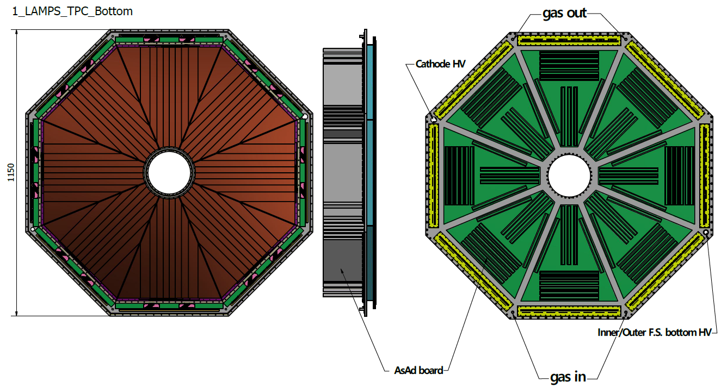
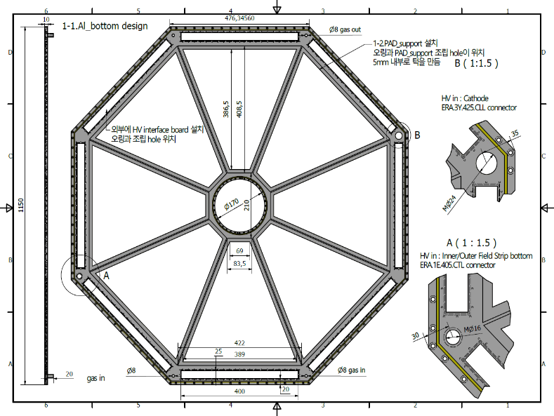
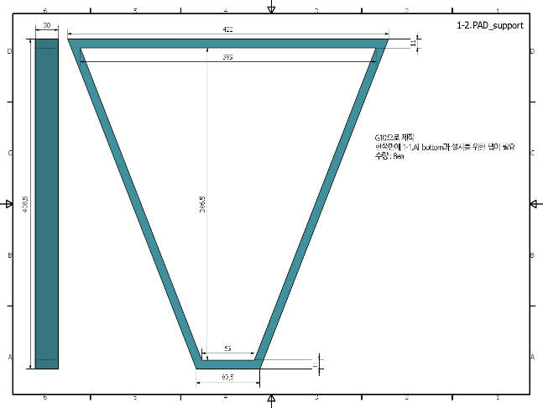
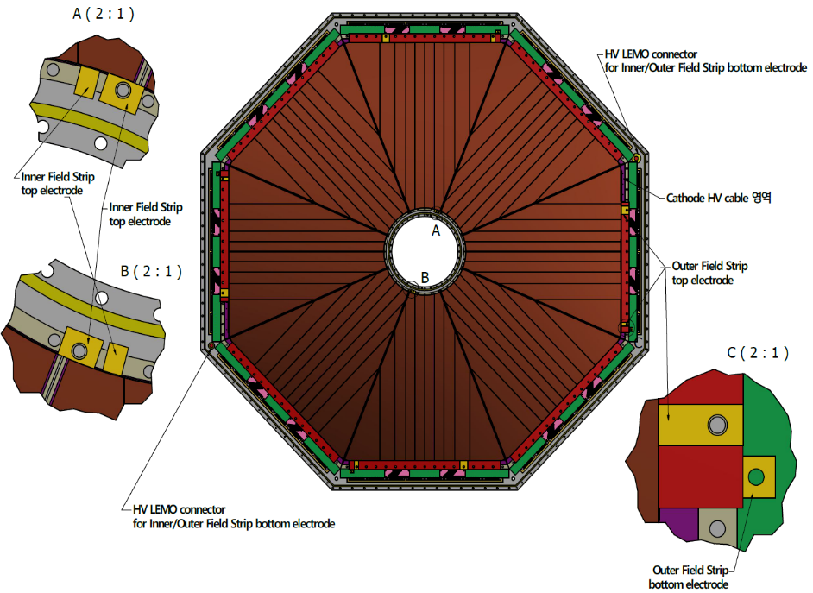
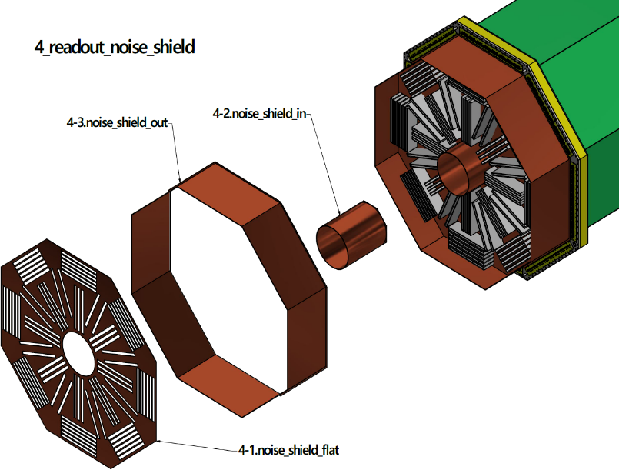
LAMPS TPC design : 1_LAMPS_TPC_Bottom

Slide 9
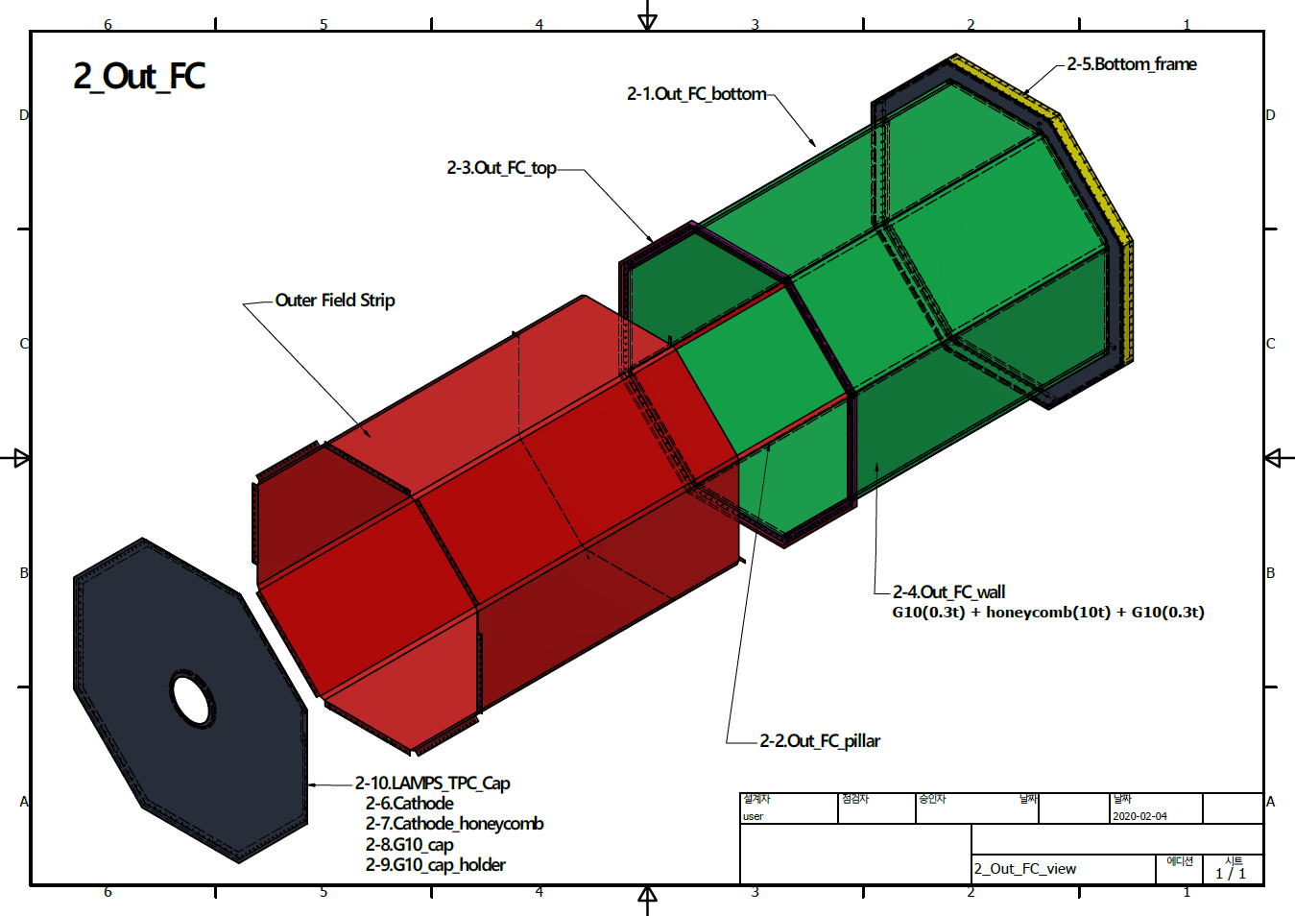
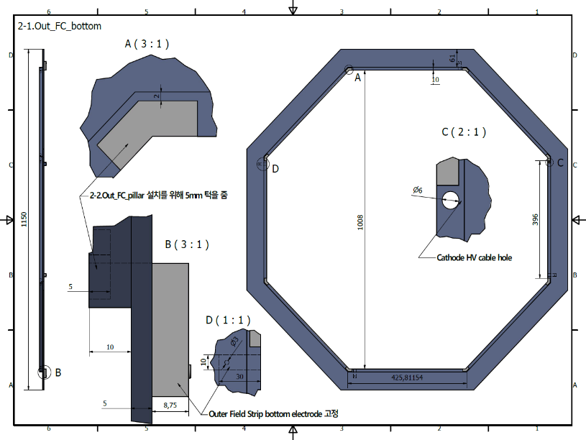
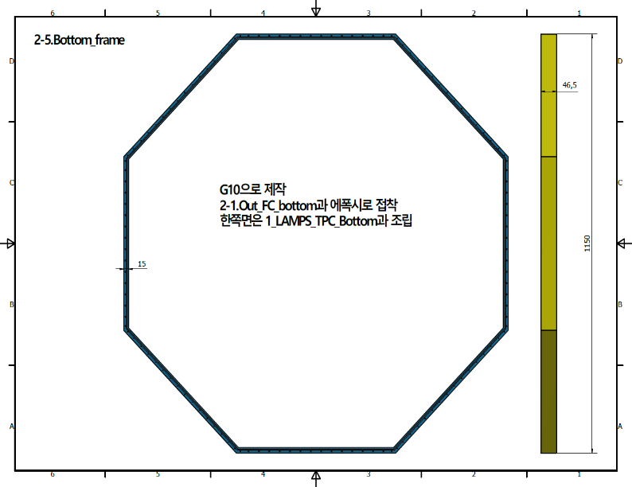
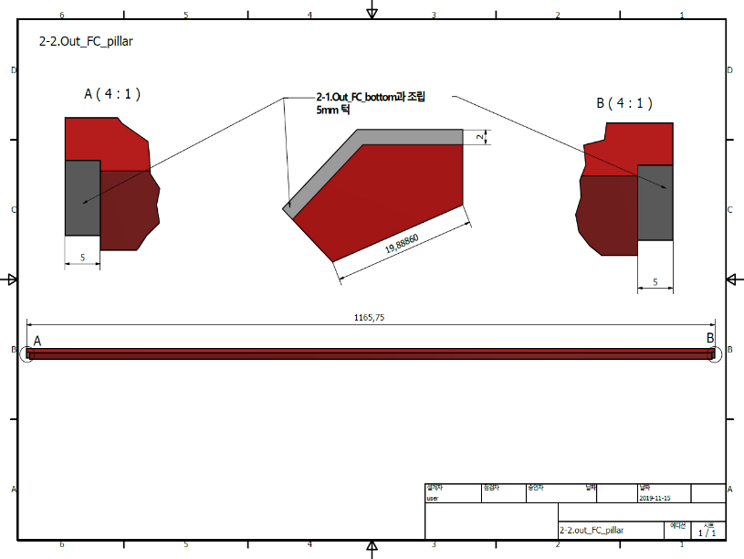
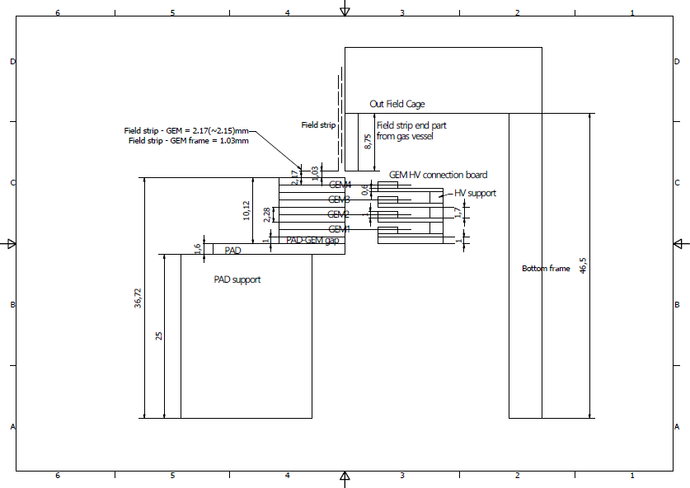
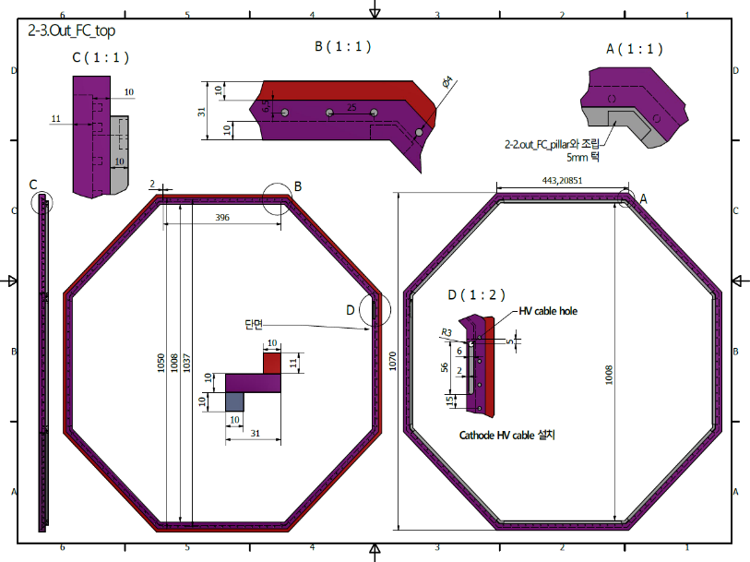
LAMPS TPC design : 2_Out_FC

Slide 10
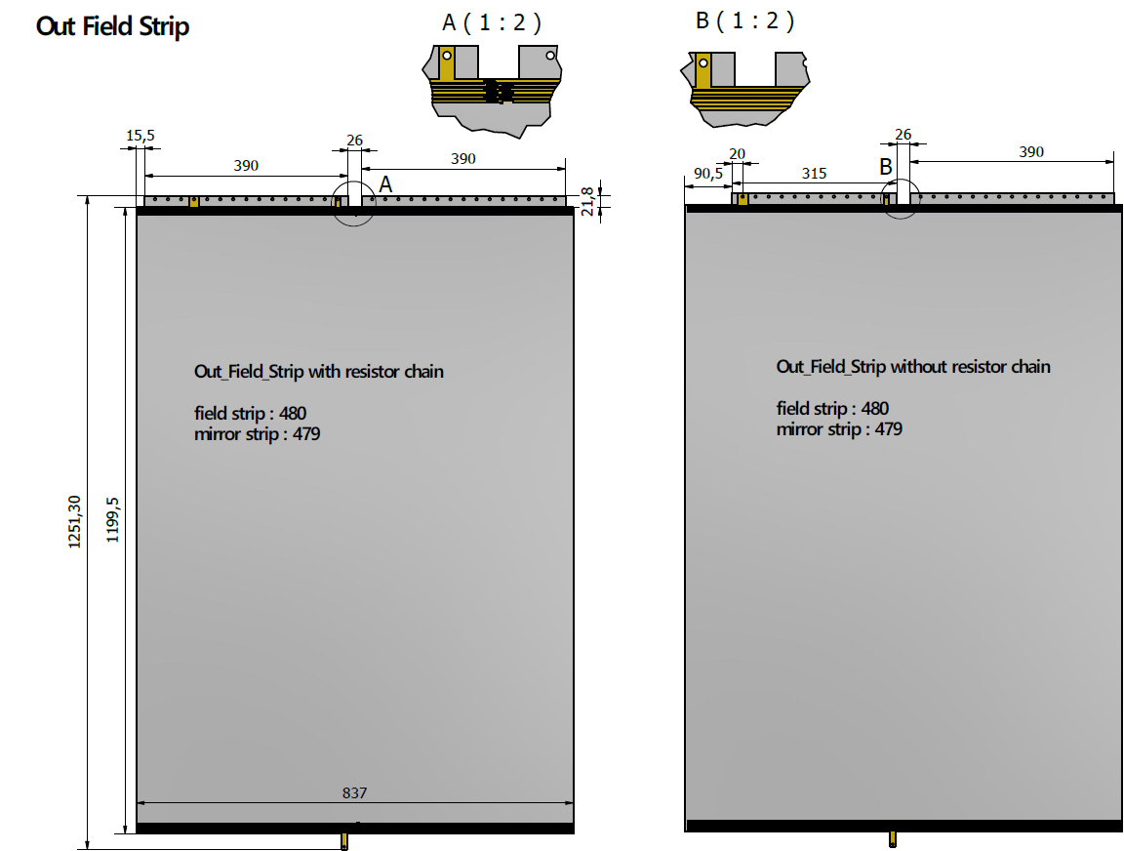
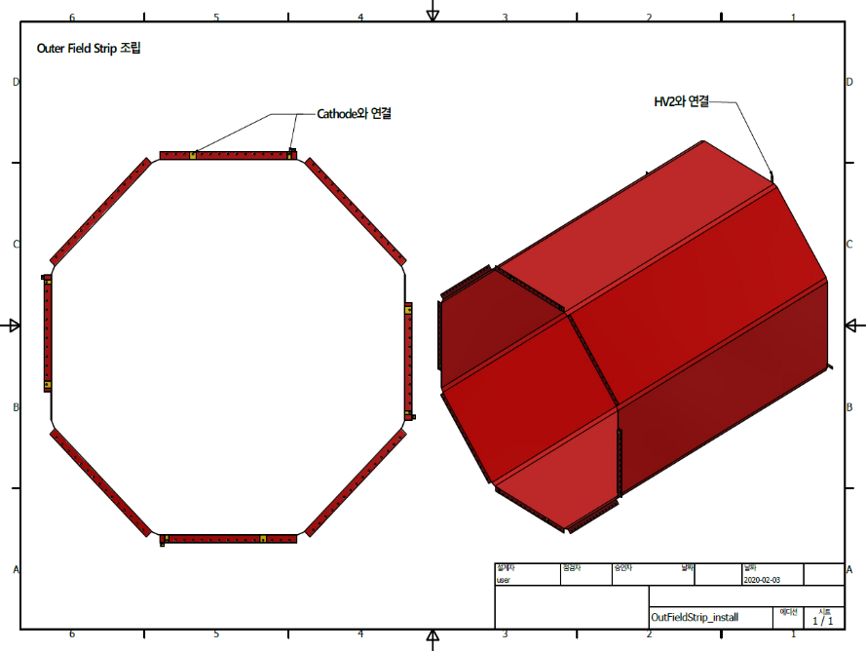
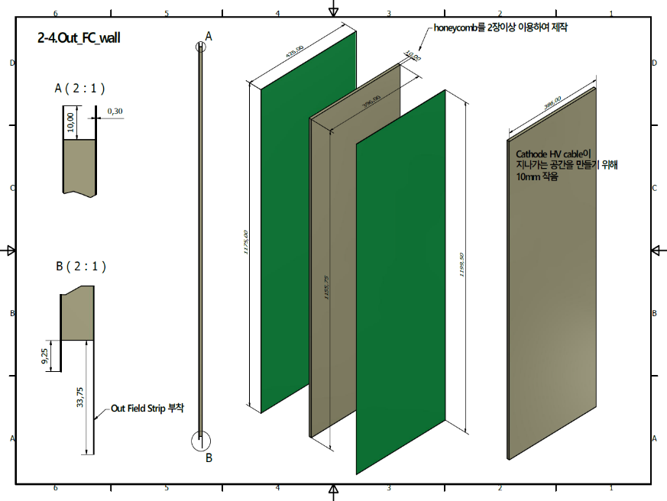
LAMPS TPC design : 2_Out_FC
Material | Thickness t (mm) | X0 (mm) | t/X0 (%)
Cu | 0.012 | 14.3 | 0.083916
PI(Kapton) | 0.0125 | 286 | 0.004371
Cu | 0.012 | 14.3 | 0.083916
Epoxy | 0.007 | 352 | 0.001989
PI(Kapton) | 0.1 | 286 | 0.034965
Epoxy | 0.007 | 352 | 0.001989
G10 | 0.3 | 167.608 | 0.178989
Epoxy | 0.007 | 352 | 0.001989
Honeycomb | 5 | 13830 | 0.036153
Epoxy | 0.007 | 352 | 0.001989
PI(Kapton) | 0.125 | 286 | 0.043706
Honeycomb | 5 | 13830 | 0.036153
Epoxy | 0.007 | 352 | 0.001989
G10 | 0.3 | 167.608 | 0.178989
Epoxy | 0.007 | 352 | 0.001989
PI(Kapton) | 0.0254 | 286 | 0.008881
Al | 0.0002 | 89 | 0.000225
total |  |  | 0.702197

Slide 11
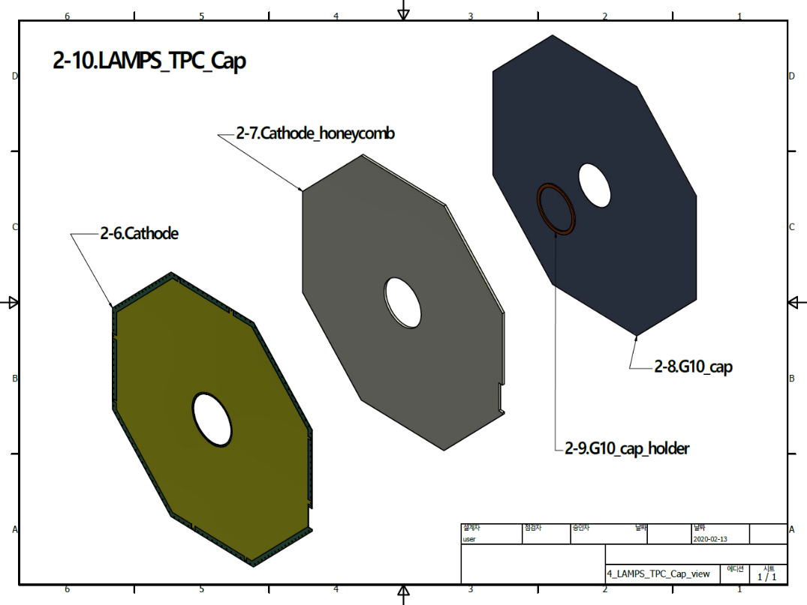
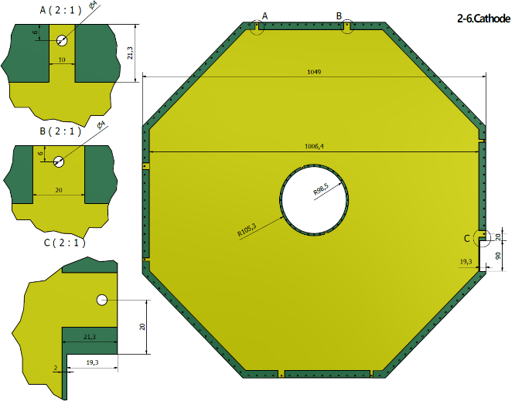
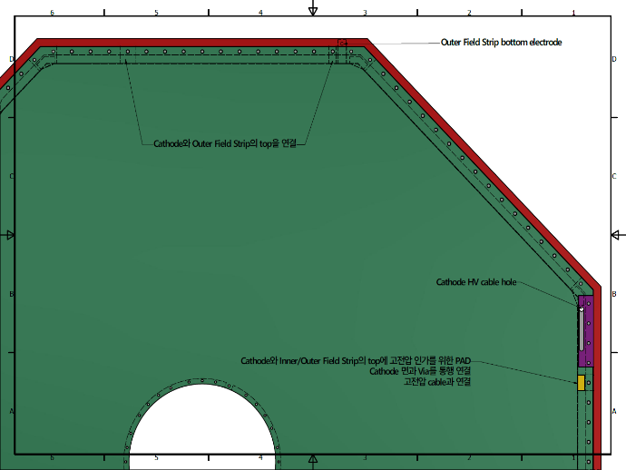
LAMPS TPC design : 2_Out_FC
Material | Thickness t (mm) | X0 (mm) | t/X0 (%)
Cu | 0.012 | 14.3 | 0.083916
PCB(FR4) | 1 | 159.3 | 0.627746
Epoxy | 0.007 | 352 | 0.001989
PI(Kapton) | 0.125 | 286 | 0.043706
Epoxy | 0.007 | 352 | 0.001989
Honeycomb | 5 | 13830 | 0.036153
Epoxy | 0.007 | 352 | 0.001989
PI(Kapton) | 0.125 | 286 | 0.043706
Epoxy | 0.007 | 352 | 0.001989
Honeycomb | 5 | 13830 | 0.036153
Epoxy | 0.007 | 352 | 0.001989
G10 | 0.3 | 167.608 | 0.178989
Epoxy | 0.007 | 352 | 0.001989
PI(Kapton) | 0.0254 | 286 | 0.008881
Al | 0.0002 | 89 | 0.000225
total |  |  | 1.071408

Slide 12
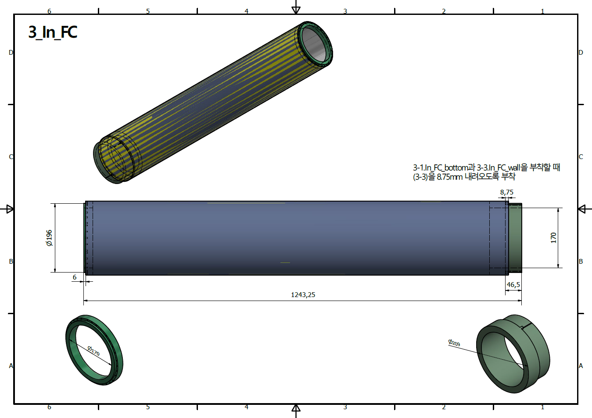
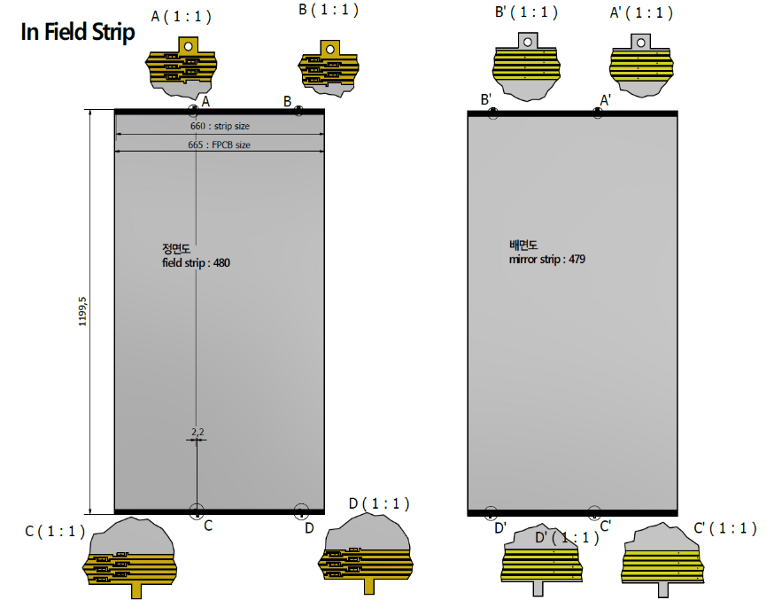
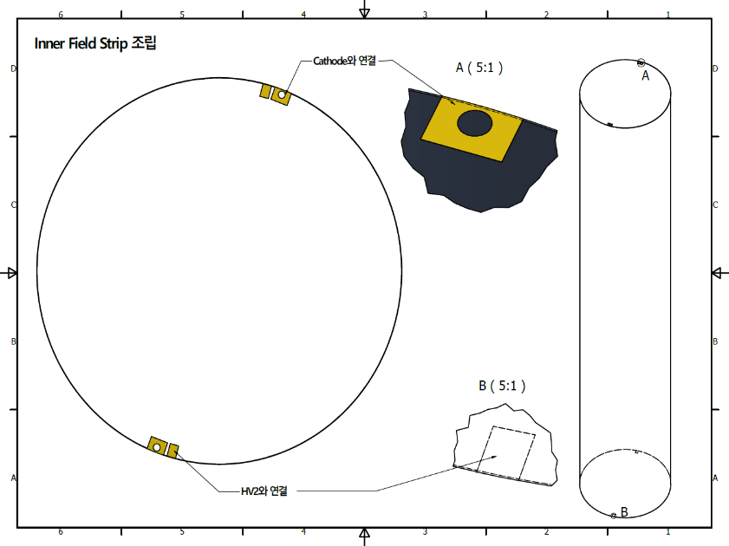
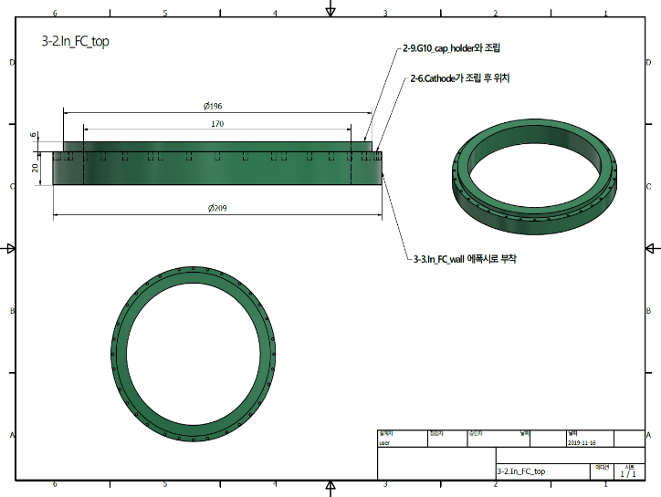
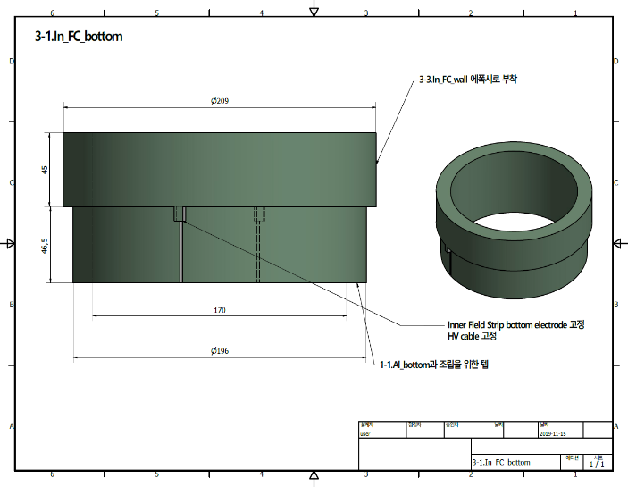
LAMPS TPC design : 3_In_FC
Material | Thickness t (mm) | X0 (mm) | t/X0 (%)
Al | 0.0002 | 89 | 0.000225
PI(Kapton) | 0.0254 | 286 | 0.008881
Epoxy | 0.007 | 352 | 0.001989
G10 | 0.3 | 167.608 | 0.178989
Epoxy | 0.007 | 352 | 0.001989
PI(Kapton) | 0.1 | 286 | 0.034965
Epoxy | 0.007 | 352 | 0.001989
Cu | 0.012 | 14.3 | 0.083916
PI(Kapton) | 0.0125 | 286 | 0.004371
Cu | 0.012 | 14.3 | 0.083916
total |  |  | 0.401229

Slide 13
Schedule & Plan
GEM 납품 (3/31)
Leakage current test (4월)
GEM gain test 2section (8장)/1week
GEM laser test
TPC 조립 완료 : 6월말

Slide 15


Divider1 10M 저항으로 divider 형성 GEM의 양면에 protection 저항 연결
Divider2 10M 저항으로 divider 형성 GEM의 윗면에만 protection 저항 연결
Divider3 10M 저항으로 divider 형성 GEM의 아랫면에만 protection 저항 연결
Divider4 10M 저항으로 divider 형성 GEM의 양면에 protection 저항 연결 안함
Divider5 1M 저항으로 divider 형성 GEM의 양면에 protection 저항 연결
Divider6 1M 저항으로 divider 형성 GEM의 윗면에 protection 저항 연결
⁵⁵Fe source
HV in
Cathode
(sample2)
5 mm
GEM1
(sample1)
Dividing 저항
GEM2
(sample3)
2 mm
2 mm
GEM3
(sample4)
Protection 저항
2 mm
Readout
GND
Divider | Dividing 저항 | 윗면 Protection 저항 | 아랫면 Protection 저항
1 | 10M | 10M | 10M
2 | 10M | 10M | X
3 | 10M | X | 10M
4 | 10M | X | X
5 | 1M | 10M | 10M
6 | 1M | 10M | X
5<6<1<2~3<4
Protection 저항이 하나만 있는 것이 더 좋음
Dividing 저항을 10M 사용하는 것이 더 좋음

